Slide 1
SNR 2023 – PARA JUDO

Slide 2
01
Licences 2023/2024
Data Power-Bi
02
Stratégie nationale de formation para judo
Modules de formation des enseignants
03
Programmes de développement
Projets para judo (PSF/ANS) – ESMS&Clubs
04
Informations Ligues
Grades – Actions de promotion – JOP Paris 2024 – Questions/réponses

Slide 3
Licences 2023/2024
1
Data Power-Bi

Slide 4
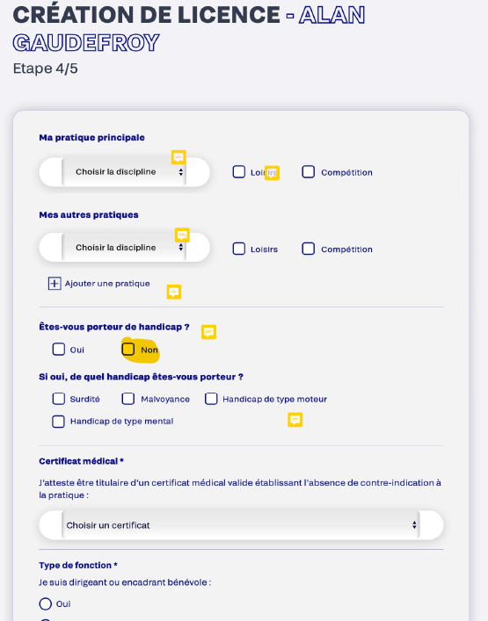
Informations complémentaires
1.Licences para judo
Cette demande d'information est de nature déclarative, non obligatoire et sans justificatifs.
Les données collectées nous permettrons d'évaluer la population touchée par la fédération, de types de handicaps représentés.
Ces informations sont utiles dans l'intérêt du déclarant et lui ouvre une priorité d'accès à des services et des informations du secteur para judo.

Slide 5
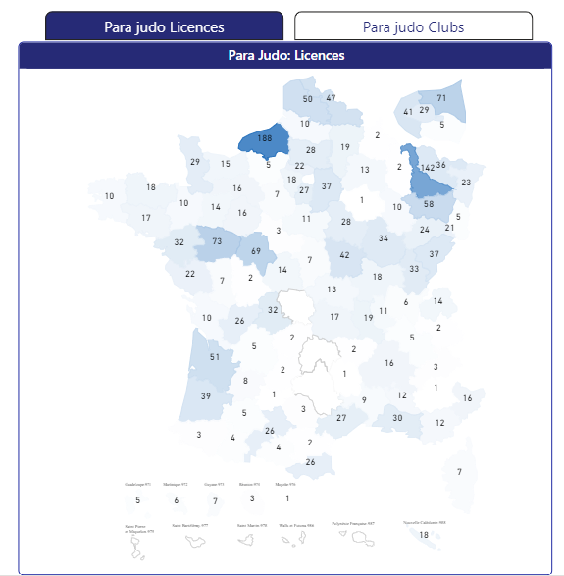
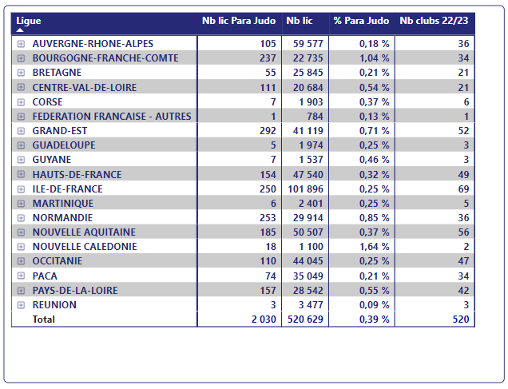
Observatoire nationale des statistiques
Microsoft Power BI

Slide 6
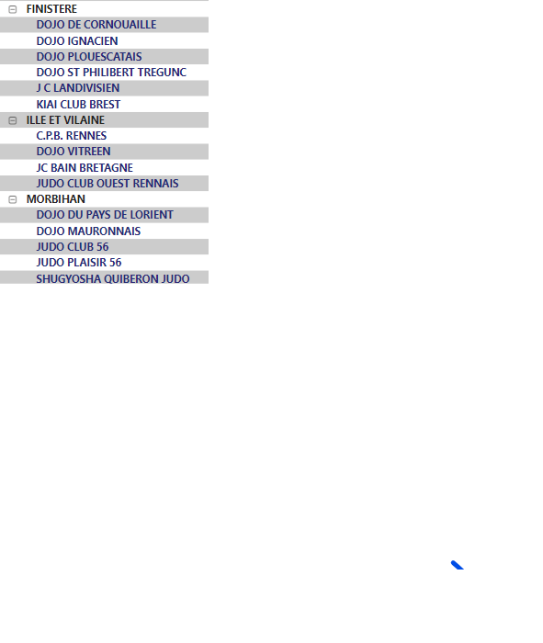
2 places pour les Jeux paralympiques Paris 2024 offertes !

Slide 7
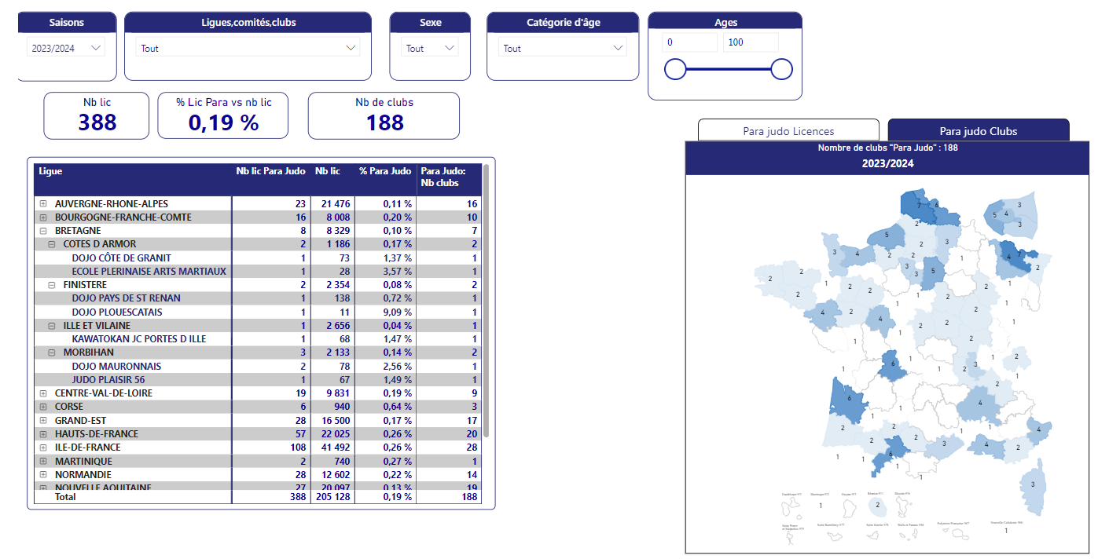
Licences para judo 2023/2024

Slide 8
Stratégie de formation para judo
2
Module 1 & 2

Slide 9
Stratégie de formation para judo
Formation initiale et continue
https://view.genial.ly/642d4dcd95d1400018106b03
Module 1 – Sensibilisation à l’accueil de personne en situation de handicap
Formation initiale et continu OF Ligue
Module 2 – Ingénierie du développement de votre structure par le biais du para judo
Du 24 au 26 Octobre 2023 à Angers
Formation continue OF fédéral
Dojo Academy

Slide 10
Formation Para Judo Enseignants Ligue BZh
Sensibilisation à la pratique pour les personnes en situation de handicap pour les stagiaires CQP MAM.
Formation continue des enseignants :
Lundi 22 et mardi 23 avril 2024
Brest, en partenariat avec l’I.P.I.D.V.
Interventions de professionnels de l’I.P.I.D.V., mises en situations pratiques.

Slide 11
Programmes de développement
3
ANS/PSF (Projet para judo) – ESMS & Clubs

Slide 12
Dispositifs financiers
Développer sa structure par le biais du para judo
Projets sportifs fédéraux (Campagne 2024) de France Judo en collaboration avec l’Agence nationale du sport ANS
PSF Présentation clubs
Fiche type action para judo
ESMS & Clubs – Dispositif financier du CPSF (Comité Paralympique Sportif Français)
ESMS&CLUBS

Slide 13
Informations Ligues
4
Grades – Actions de promotion – JOP Paris 2024

Slide 14
Secteur para judo
Saison 2023/2024
Aménagement de grade pour les personnes en situation de handicap
Actions Ligue
JOP Paris 2024
Les épreuves de para judo se dérouleront du 05 au 07 septembre 2024 à l’Arena Champs-de-Mars

Slide 15
CONTACT
Julien PARROT
julien.parrot@ffjudo.com
06 14 56 01 18

